Slide 1
Projet n°7 : Kaza
Openclassrooms
Formation : Intégratrice Web
Jeudi 24 Octobre 2024

Slide 2
Table of contents
01
02
03
Présentation
Le projet
Démo

Slide 3
01 :
Présentation

Slide 4

Tatiana, 24 ans
Mon parcours
Pourquoi le Web ?
Ma formation actuelle
Mes objectifs futurs
Notes:
1. Après plusieurs années en tant qu’assistante de vie, où j’ai pu développer des compétences humaines essentielles comme l’écoute et la gestion des priorités, j’ai finalement ressenti le besoin de me diriger vers un métier plus stimulant et évolutif.
2. Le web est un domaine qui est en constante évolution, offrant des défis quotidiens et des opportunités d'apprendre en continu.
Je cherche un métier qui me passionne et qui me permet de m’investir pleinement, tout en offrant des perspectives de carrière sur le long terme.
Travailler dans le web permet de s'intégrer dans un milieu innovant et diversifié, où la collaboration est essentielle.
3. Intégratrice web : dont mes objectifs sont d’acquérir des compétences réelles et solides et surtout pouvoir explorer différents domaines du Web.
4.Mon objectif durant cette formation est de découvrir et de me spécialiser mais aussi d’identifier les domaines du web qui me passionnent le plus.
Également continuer d’apprendre et de grandir dans un secteur qui est en constante évolution.

Slide 5
02 :
Le projet

Slide 6
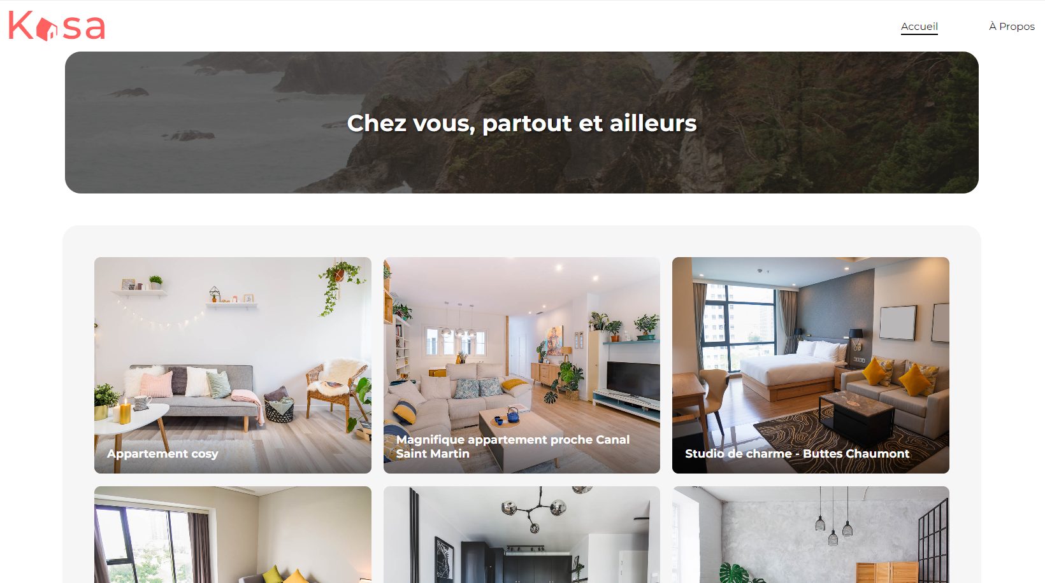
Notes:
Premier projet en React, il s’agissait de la création du front d’une agence de location de bien immobilier.

Slide 7
Étapes :
1 :
Initialisation du projet
2 :
Ajout du React Router
3 :
Mise en place du routage
4 :
Création de la page d’accueil
5 :
Création de la page À Propos
6 :
Création de la page d’erreur
7 :
Création du carrousel
8 :
Finalisation de la page de logement
Notes:
Il est évidement essentiel d’avoir suivi les cours sur React pour comprendre le fonctionnement et surtout bien comprendre les exigences du projet Kaza. L’objectif de cette étape est donc d’installer React, d’initialiser le dépôt Github et de lancer une démonstration fonctionnelle avec npm start.

Slide 8

Étape 1 :
Notes:
Donc pour démarrer une application React J’ai du faire ses lignes de commandes depuis un terminal, dans mes souvenirs j’ai utilisé le terminal de VSC mais je ne suis pas certaine. J’ai quand même vérifié avant que npm était bien installé sur mon pc et c’était déjà le cas. Une fois ses commandes lancés React m’ouvrait une page de navigateur ainsi qu’un dossier déjà rempli de pleins de fichiers comme les nodes-modules, app.js ou le html, bien sur y’en ava

Slide 9
Étapes :
1 :
Initialisation du projet
2 :
Ajout du React Router
3 :
Mise en place du routage
4 :
Création de la page d’accueil
5 :
Création de la page À Propos
6 :
Création de la page d’erreur
7 :
Création du carrousel
8 :
Finalisation de la page de logement
Notes:
Après avoir initialisé l’application, la deuxième étape consiste à installer React Router pour la gestion des routes.

Slide 10
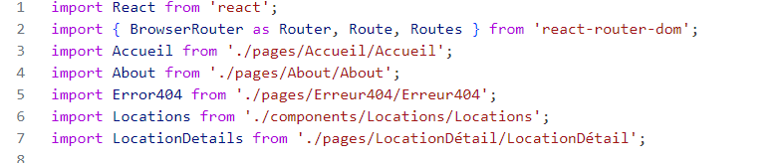
Étape 2 :
Notes:
J’ai pu apprendre à configurer et utiliser le React Router, j’ai donc appris que c’est une sorte de bibliothèque qui permet de gérer la navigation entre différentes pages dans une application React, un peu comme un GPS pour le site utilisé.
Le React Router sert donc à passer d’une page à l’autre sans recharger la page entière.
En définissant les routes, j’ai « mappé » chaque chemin URL comme /About ou /Accueil en lui attribuant un composants spécifiques sur mon fichier App.js.
Et c’est ce qu’on verra dans la 3ème étape

Slide 11
Étapes :
1 :
Initialisation du projet
2 :
Ajout du React Router
3 :
Mise en place du routage
4 :
Création de la page d’accueil
5 :
Création de la page À Propos
6 :
Création de la page d’erreur
7 :
Création du carrousel
8 :
Finalisation de la page de logement
Notes:
Une fois React Router installé, il faut créer la logique de routage et commencer à définir les différentes pages de l’application.
Il est conseillé de gérer les erreurs d’URL avec une page dédiée en l’occurrence elle s’appelle Erreur 404 qui d’après mes recherches est communes à tous les projets

Slide 12
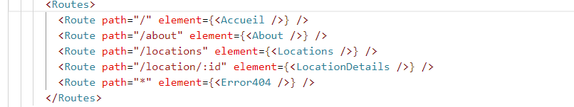
Étape 3 :
Notes:
Pour la gestion du routage, tout se codait sur mon fichier principale qui s’appelle App.js
Sur la photo présente, on voit que j’ai attribué une route pour chaque URL ↑
En cas de chemin pas reconnu dans la logique, l’utilisateur sera rediriger vers la page d’erreur 404.

Slide 13
Étapes :
1 :
Initialisation du projet
2 :
Ajout du React Router
3 :
Mise en place du routage
4 :
Création de la page d’accueil
5 :
Création de la page À Propos
6 :
Création de la page d’erreur
7 :
Création du carrousel
8 :
Finalisation de la page de logement
Notes:
Donc à cette étape, il faut créer les composants de la page d’accueil pour afficher les propriétés disponibles sur la page d’accueil. Il était crucial à cette étape de s’assurer qu’il n’y est pas d’erreur dans la console, c’est donc quelque chose que j’ai vérifier de façon systématique pour ne pas me retrouver avec une liste d’erreurs car sur mes projets précédents W3C m’a bien rattrapé

Slide 14
Étape 4 :
Création du composant
Header
Création du composant Banner
Parser le fichier
JSON
Création des Cards
Notes:
A ce niveau là j’étais encore pas mal perdu, mais j’ai finalement réussi à comprendre la logique de React et je me suis rendue compte en tout cas pour ce projet que ce n’était pas si compliqué que ça.
J’ai donc créer mes 3 premiers composants pour que ma première page puisse ressembler à quelque chose. Comme mon mentor m’a bien précisé précédemment c’est de ne pas commencer le css avant d’avoir une amorce primaire du projet au risque de me perdre, et ça a été un super conseil ☺
J’ai également parser mon fichier JSON qui s’appelle LocationsData pour que ma page Location.js puisse lire et extraire les informations contenu dans le fichier JSON.

Slide 15
Étapes :
1 :
Initialisation du projet
2 :
Ajout du React Router
3 :
Mise en place du routage
4 :
Création de la page d’accueil
5 :
Création de la page À Propos
6 :
Création de la page d’erreur
7 :
Création du carrousel
8 :
Finalisation de la page de logement
Notes:
La page À propos doit inclure le composant collapse mais moi je l’ai appelé accordéon. Avec une attention particulière à son fonctionnement en deux états.

Slide 16
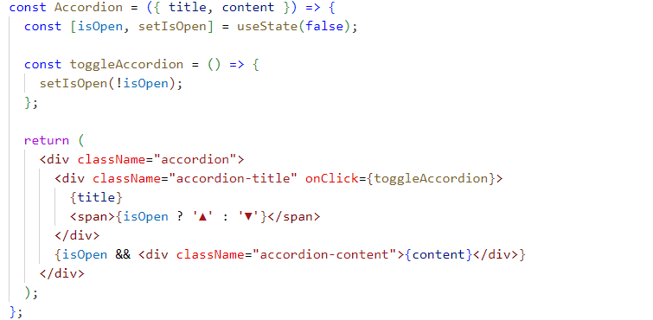
Étape 5 :
Notes:
Ici, j’ai défini un composant React appelé Accordion un composant c’est comme une fonction qui affiche du contenu sur la page.
{ title, content } Ce sont des props. C'est comme des paramètres qu’on passe au composant quand on l'utilise, comme un titre et du contenu à afficher.
Ensuite j’utilise la fonction useState pour définir un état qui s'appelle isOpen.
isOpen est une variable qui indique si l'accordion est ouvert (true) ou fermé (false).
Au début, je lui donne la valeur false, ce qui signifie que l'accordion est fermé par défaut.
setIsOpen est une fonction qui permet de changer la valeur de isOpen.
Dans les étapes il était impératif d’utiliser un l’état ouvert et fermé et c’est donc ce que je viens d’essayer d’expliquer, évidemment cela est encore très flou mais chaque jour j’essaye d’en apprendre le plus possible ☺

Slide 17
Étapes :
1 :
Initialisation du projet
2 :
Ajout du React Router
3 :
Mise en place du routage
4 :
Création de la page d’accueil
5 :
Création de la page À Propos
6 :
Création de la page d’erreur
7 :
Création du carrousel
8 :
Finalisation de la page de logement
Notes:
Cette étape consiste à implémenter une page d’erreur qui sera affichée pour toutes les routes inexistantes. Il est essentiel de bien suivre le design fourni et de s’assurer que chaque erreur de route soit géré correctement grâce à React Router. Je n’ai pas fait de slide spécialement pour celle-ci car c’était pas trop technique c’était surtout du CSS car le logique de routage je l’avais déjà fait précédemment.

Slide 18
Étapes :
1 :
Initialisation du projet
2 :
Ajout du React Router
3 :
Mise en place du routage
4 :
Création de la page d’accueil
5 :
Création de la page À Propos
6 :
Création de la page d’erreur
7 :
Création du carrousel
8 :
Finalisation de la page de logement
Notes:
Étape 7 : Un carrousel fonctionnel devait être ajouté à la page de logement. Il comprenait des flèches de navigation que j’ai nommé « arrow-left and right » et il devait y avoir une numérotation dynamique des diapositives, avec des évènements au clic pour le changement d’image. Comme j’ai pu le faire dans le projet précédent je ne me suis pas retrouvé perdue et heureusement parce que c’est quand même quelque chose d’assez technique.

Slide 19
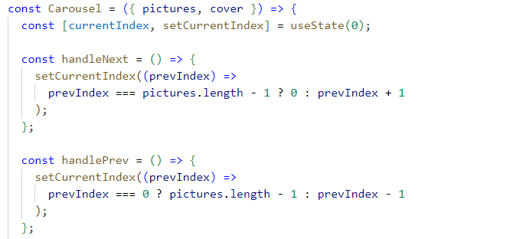
Étape 7 :
Notes:
J’ai donc créer le composant carrousel qui prend deux props (picture et cover).
Picture c’est un tableau qui contient les URL des image à afficher et cover c’est pour l’image de couverture du carrousel
Ensuite j’ai utlisé useState pour gérer l’index actuel de l’image affiché dans le carrousel avec currentIndex qui est une variable qui garde la trace de l’image actuellement affichée et sentCurrentIndex qui est la fonction qui permet de changer l’image affichée en modifiant l’index
Pour les constante handleNext et handlePrev, elles sont appelées quand l’utilisateur clique sur les flèches suivantes et précédentes.
Si l'index est à la dernière image (pictures.length - 1), on revient à la première image (index 0). Sinon, on avance d'une image (on ajoute 1 à l'index).

Slide 20
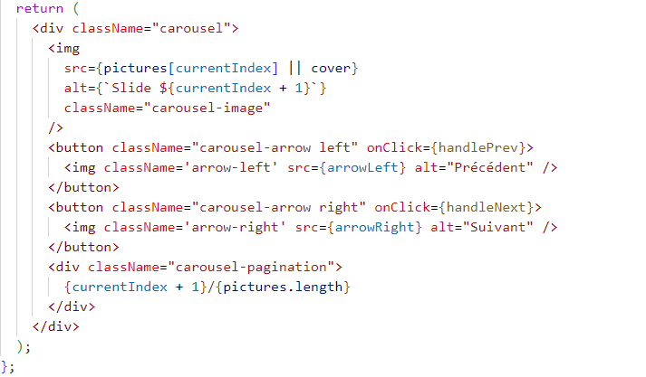
Étape 7 (suite):
Notes:
<img src={pictures[currentIndex] || cover} ... />
Ici, on affiche l'image actuelle du carousel.
pictures[currentIndex] : On utilise l'index (currentIndex) pour afficher l'image correspondante dans le tableau pictures.
|| cover : Si le tableau pictures est vide ou que l'index ne correspond à aucune image, on affiche l'image de couverture à la place.
alt={Slide ${currentIndex + 1}} : Ce texte alternatif indique le numéro de l'image en cours.

Slide 21
Étapes :
1 :
Initialisation du projet
2 :
Ajout du React Router
3 :
Mise en place du routage
4 :
Création de la page d’accueil
5 :
Création de la page À Propos
6 :
Création de la page d’erreur
7 :
Création du carrousel
8 :
Finalisation de la page de logement
Notes:
Étape 8 : L’objectif de cette étape est de rendre la page de logement pleinement fonctionnelle, en suivant scrupuleusement la maquette.
Donc ça c’est l’étape où j’ai fait le plus de commit je pense car c’était la phase où je prenais vraiment le CSS en main pour que ça soit le plus ressemblant avec la maquette.

Slide 22
03 :
Démo

